Slide 1
Lektionsnr.: 2
Lektionsemne: Et sikkert og sundt arbejdsmiljø
Formål:
Denne lektion har til formål at introducere kursisten til arbejdsmiljø og sikkerhedskultur. Kursisten får videre et grundlæggende kendskab til arbejdsmiljøorganisationen, dens medlemmer og opgaver.
Bemærkninger:
(ingen)
INTERNE KOMMENTARER – IKKE KURSUSINDHOLD

Slide 2
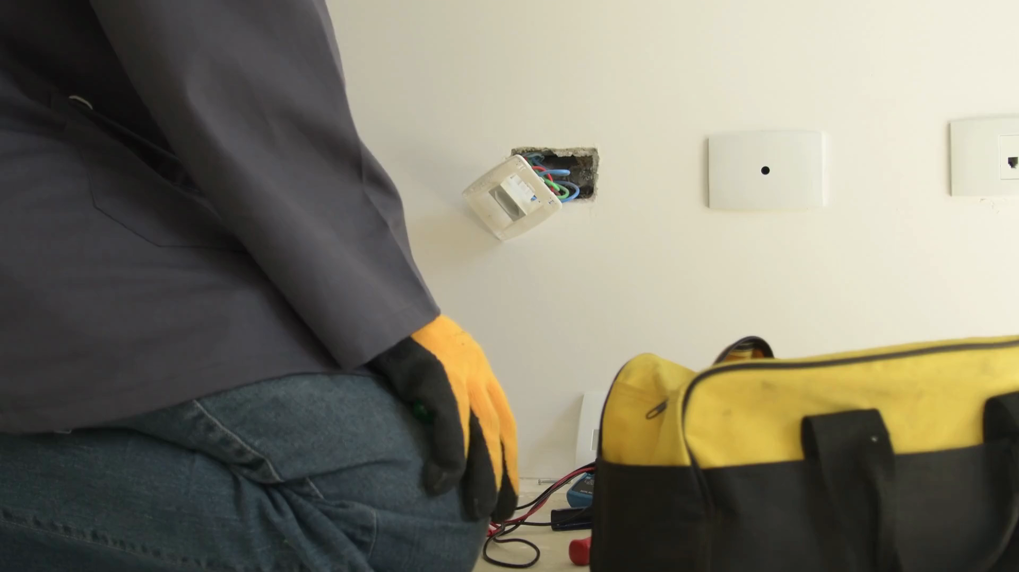
Indledning
Notes:
Speak til video:
Velkommen til dette kursus i kursusrækken, som handler om et sikkert og sundt arbejdsmiljø. I dette kursus introducerer vi dig til sikkerhedskultur, arbejdsmiljøorganisationen og arbejdsmiljørepræsentanterne. Lad os kigge nærmere på det.

Slide 3
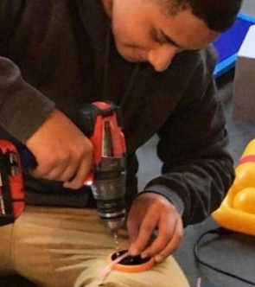
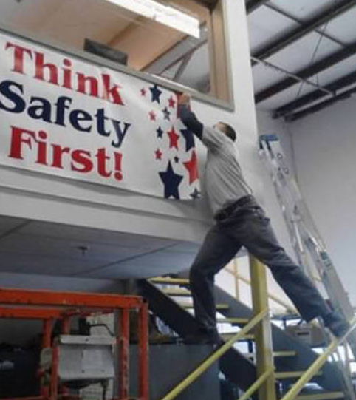
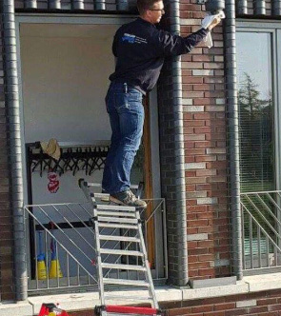
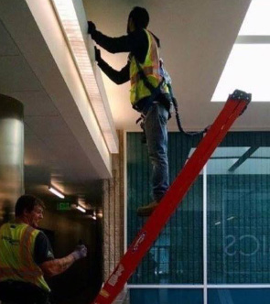
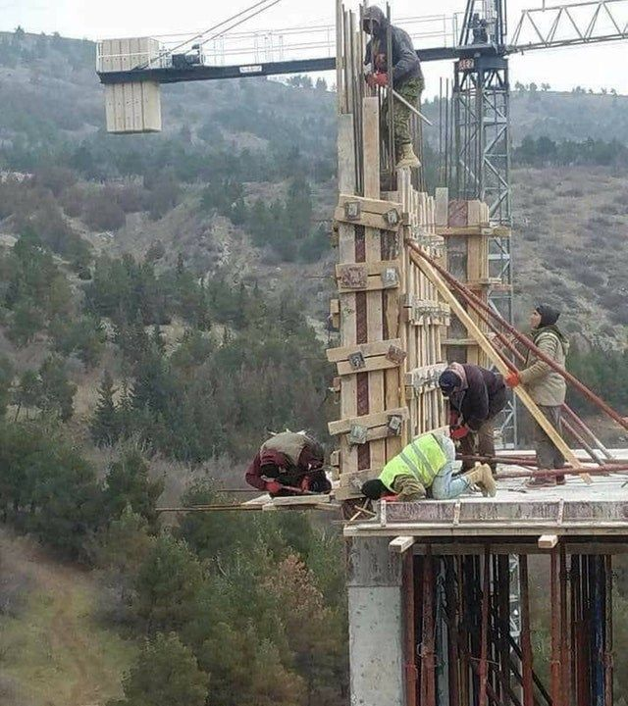
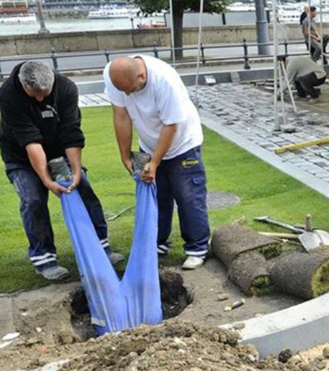
Sikkerhedskultur?
Notes:
Speak til animation:
Sikkerhedskultur er vigtig på enhver arbejdsplads, uanset om det er en kontorbygning, en fabrik eller en byggeplads. Som en ung person, der går ind på arbejdsmarkedet, er det vigtigt at forstå betydningen af sikkerhedskultur, og hvordan du og dine kollegaer kan bidrage til en sikker arbejdsplads.
En sikkerhedskultur handler om at have et fokus på sikkerhed i alle aspekter af arbejdet, fra planlægning til udførelse. Det betyder, at sikkerhed skal være en integreret del af arbejdet og ikke noget, der er tænkt på som en ekstra opgave.
Så hvordan kan du som en ung person bidrage til en sikker arbejdsplads? Først og fremmest er det vigtigt at have en bevidsthed om, hvad der kan udgøre en risiko på arbejdspladsen. Hvis du er usikker på, hvad der kan være farligt, så spørg din arbejdsgiver eller din leder. Det er bedre at spørge end at tage en risiko.
Du skal også sørge for at følge de sikkerhedsprocedurer, der er på plads. Hvis der er regler for, hvordan du skal udføre dit arbejde, skal du følge dem nøje. Hvis du er i tvivl om noget, så spørg igen.
Endelig er det også vigtigt at rapportere eventuelle farlige situationer eller hændelser til din leder. Hvis du bemærker noget, der kan være farligt eller risikabelt, så skal du rapportere det med det samme, så det kan blive håndteret.
På denne måde kan du bidrage til en god sikkerhedskultur på din arbejdsplads.
Sikkerhed på jobbet går forud for alle andre hensyn, så gå aldrig på kompromis, heller ikke når en stram deadline skal overholdes.

Slide 4
Arbejdsmiljøet i tal
Notes:
Speak til animation:
Lad os prøve at kigge på arbejdsmiljøet i Danmark i tal og statistikker.
Arbejdsulykker er ikke uden konsekvenser, og hvis vi ser på de mest drabelige tal først, så er arbejdsulykkerne i mere end 30 tilfælde om året så alvorlige, at personen dør.

Slide 5
Arbejdsmiljøet i tal
Notes:
Speak til animation:
De mest alvorlige skader er heldigvis de færreste, men sker der alligevel alt for mange legemsbeskadigelser hvert år. Her ses 20 21 tal.

Slide 6
Arbejdsmiljøet i tal
Faktisk blev der i 2021 registreret i alt:
arbejdsulykker
Se flere statistikker på www.at.dk
4
2
6
6
5
63.633
Notes:
Speak til animation:
Faktisk blev der i 20 21 registreret i alt 63.633 arbejdsulykker, og så har vi ikke snakket om eventuelle ”mørketal” for ulykker, som ikke er blevet officielt registreret. Det er arbejdsgiverens pligt at anmelde arbejdsulykker til Arbejdstilsynet.

Slide 7
Arbejdsmiljøet i tal
Inden for Bygge/Anlæg blev der i 2021 registreret i alt:
arbejdsulykker
Se flere statistikker på www.at.dk
4
2
6
6
5
6.620
Notes:
Speak til animation:
Ser vi på bygge og anlægs branchen, så stod de for 10 procent af ulykkerne i 20 21. Men med en samlet arbejdsstyrke i Danmark på 3 millioner og kun lidt under 200000 af dem ansat i branchen, så er der en klar overrepræsentation. Der er altså større sandsynlighed for at blive udsat for en arbejdsulykke i bygge og anlægs branchen end i mange andre brancher. Det er blot endnu en grund til at tage din og dine kollegaers sikkerhed og sundhed alvorligt.

Slide 8
Arbejdsmiljøet i tal
Inden for el-installation blev der i 2021 registreret i alt:
arbejdsulykker
Se flere statistikker på www.at.dk
4
2
6
6
5
885
Notes:
Speak til animation:
Ser vi lidt dybere på bygge og anlægs branchen, og udvælger el-installation specifikt som under branche, så blev der i 20 21 registreret 885 arbejdsulykker.
Men hvad skal vi så gøre? Ja, det er her arbejdsmiljøorganisationen kommer ind i billedet. Klik dig videre, så tager vi et kig på det sammen med ansvar og pligter.

Slide 9
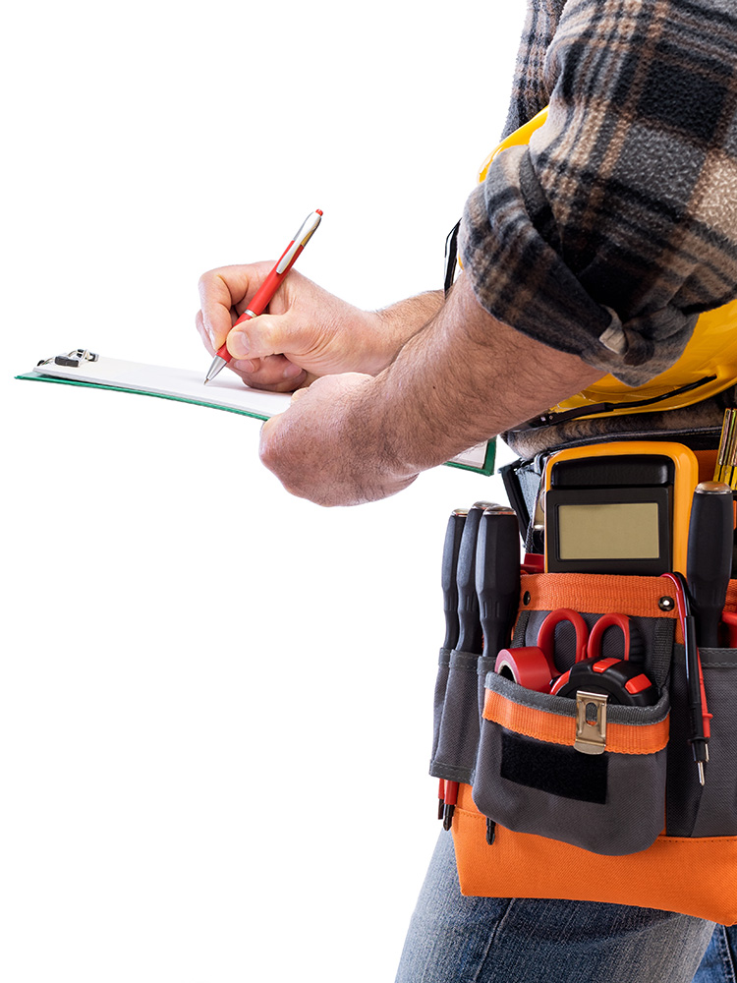
Sikkerhedskultur: arbejdsgivers ansvar
Har ansvaret for, at samarbejde om sikkerhed og sundhed kan finde sted, og at arbejdsmiljøorganisationens medlemmer kan løse sine opgaver på tilfredsstillende vis.
Skal dække udgifterne til opgaverne og sikre, at medlemmerne kan løse opgaverne i deres arbejdstid.
Skal sikre at de ansatte på nem vis kan komme i kontakt med arbejdsmiljøorganisationens medlemmer.
Skal sikre, at arbejdet planlægges og udføres, så det er sikkert og forsvarligt.
Skal instruere de ansatte i opgaverne og føre tilsyn med, at arbejdet udføres sikkert og forsvarligt.
Skal være tydelig med, hvordan man prioriterer sikkerhed i virksomheden, at alle ansatte har ret til at sige fra, hvis sikkerheden ikke er i orden, og indskærpe at man IKKE tolererer, at man går på kompromis med sikkerheden.
Skal sikre, at lovpligtige eftersyn af værktøj og udstyr udføres og dokumenteres.
Notes:
Speak til animation:
Inden vi kigger nærmere på selve arbejdsmiljøorganisationen i virksomheden, så lad os tage et kig på ansvar og pligter i virksomheden. Vi tager den oppe fra og ned, og starter med arbejdsgiveren eller ”mester”.
Arbejdsgiveren.
Har ansvaret for, at samarbejde om sikkerhed og sundhed kan finde sted, og at arbejdsmiljøorganisationens medlemmer kan løse sine opgaver på tilfredsstillende vis.
Skal dække udgifterne til opgaverne og sikre, at medlemmerne kan løse opgaverne i deres arbejdstid.
Skal sikre at de ansatte på nem vis kan komme i kontakt med arbejdsmiljøorganisationens medlemmer, herunder deres arbejdsmiljørepræsentanter.
Skal sikre, at arbejdet planlægges og udføres, så det er sikkert og forsvarligt.
Skal instruere de ansatte i opgaverne og føre tilsyn med, at arbejdet udføres sikkert og forsvarligt.
Skal være tydelig med, hvordan man prioriterer sikkerhed i virksomheden, at alle ansatte har ret til at sige fra, hvis sikkerheden ikke er i orden, og indskærpe at man IKKE tolererer, at man går på kompromis med sikkerheden.
Skal sikre, at lovpligtige eftersyn af værktøj og udstyr udføres og dokumenteres.

Slide 10
Sikkerhedskultur: din leders ansvar
Man betragtes ikke som arbejdsleder på baggrund af sin stillingsbetegnelse, men ud fra om man i den væsentligste del af arbejdstiden leder og fører tilsyn.
Arbejdslederen skal have det det fornødne kendskab til den del af virksomheden, som den pågældende er ansvarlig for.
En arbejdsleder må ikke stilles ringere på grund af sit arbejde som medlem af arbejdsmiljøorganisationen; ligesom med en tillidsrepræsentant.
At sikre, at arbejdet planlægges og udføres, så det er sikkert og forsvarligt.
At instruere i ansatte i opgaverne og føre tilsyn med, at arbejdet udføres sikkert og forsvarligt.
At være tydelig med, hvordan man prioriterer sikkerhed på pladsen, at du har ret til at sige fra, hvis sikkerheden ikke er i orden, og indskærpe at man IKKE tolererer, at du eller dine kollegaer går på kompromis med sikkerheden.
Notes:
Speak til animation:
Arbejdsgiveren kan ikke være alle steder på én gang, så det er helt naturligt, at der udpeges ledere, som har ansvaret for udvalgte områder, projekter, opgaver eller teams.
I forhold til arbejdsmiljøorganisationen gør nogle forhold sig gældende for arbejdslederen. Nemlig.
Man betragtes ikke som arbejdsleder på baggrund af sin stillingsbetegnelse, men ud fra om man i den væsentligste del af arbejdstiden leder og fører tilsyn.
Arbejdslederen skal have det det fornødne kendskab til den del af virksomheden, som den pågældende er ansvarlig for.
En arbejdsleder må ikke stilles ringere på grund af sit arbejde som medlem af arbejdsmiljøorganisationen, ligesom med en tillidsrepræsentant.
Da arbejdslederen er arbejdsgiverens stedfortræder, påfalder mange pligter også ham eller hende. Eksempelvis.
At sikre, at arbejdet planlægges og udføres, så det er sikkert og forsvarligt.
At instruere de ansatte i opgaverne og føre tilsyn med, at arbejdet udføres sikkert og forsvarligt.
At være tydelig med, hvordan man prioriterer sikkerhed på pladsen, at du har ret til at sige fra, hvis sikkerheden ikke er i orden, og indskærpe at man IKKE tolererer, at du eller dine kollegaer går på kompromis med sikkerheden.

Slide 11
Sikkerhedskultur: dit ansvar
Du skal overholde de sikkerhedsforanstaltninger, som gælder på arbejdspladsen.
Du skal anvende de værnemidler, som er nødvendige for at beskytte dig selv.
Du skal rette fejl eller mangler, som kan forringe sikkerheden, eller gøre din leder opmærksom, så han eller hun kan sørge for, at fejlene bliver rettet.
Du skal aldrig udføre en opgave, hvis du er usikker på, om den kan udføres sikkert og forsvarligt. Hvis du er utryg ved en opgave, skal du kontakte din leder, mester eller arbejdsmiljørepræsentant.
Du skal kun anvende værktøj og udstyr, som er efterset.
Hvis du har forslag, som kan forbedre sikkerheden på arbejdspladsen, så gør opmærksom på det. For et sikkert og sundt arbejdsmiljø er alles ansvar.
Notes:
Speak til animation:
Det er ikke kun arbejdsgiveren og lederen, som står med alt ansvaret og alle pligterne. Som ansat skal du også bidrage til virksomhedens sikkerhed og sundhed.
Det betyder at.
Du skal overholde de sikkerhedsforanstaltninger, som gælder på arbejdspladsen.
Du skal anvende de værnemidler, som er nødvendige for at beskytte dig selv.
Du skal rette fejl eller mangler, som kan forringe sikkerheden, eller gøre din leder opmærksom, så han eller hun kan sørge for, at fejlene bliver rettet.
Du skal aldrig udføre en opgave, hvis du er usikker på, om den kan udføres sikkert og forsvarligt. Hvis du er utryg ved en opgave, skal du kontakte din leder, mester eller arbejdsmiljørepræsentant.
Du skal kun anvende værktøj og udstyr, som er efterset.
Hvis du har forslag, som kan forbedre sikkerheden på arbejdspladsen, så gør opmærksom på det. For et sikkert og sundt arbejdsmiljø er alles ansvar.

Slide 12



Arbejdsmiljøorganisationen
Arbejdsgiver
Arbejdsleder-
repræsentant(er)
Arbejdsmiljø-
repræsentant(er)
Notes:
Speak til animation:
Alle arbejdsgivere med ansatte er forpligtet til at samarbejde med de ansatte om sikkerhed og sundhed.
Hvis der er ti eller flere ansatte, skal der dog formelt etableres en arbejdsmiljøorganisation.
Arbejdsmiljøorganisationen består af en arbejdsmiljøgruppe, eller flere grupper, hvis man finder det hensigtsmæssigt.
I gruppen er.
Arbejdsgiveren.
Eventuel arbejdsleder, hvis arbejdsgiveren ikke også har denne rolle.
Samt en eller flere arbejdsmiljørepræsentanter.

Slide 13
Arbejdsmiljøorganisationen
Arbejdsgiver
Arbejdsleder-
repræsentant(er)
Arbejdsmiljø-
repræsentant(er)
Arbejdsmiljø-
gruppe
Arbejdsmiljø-
gruppe
Arbejdsmiljø-
gruppe
Notes:
Speak til animation:
Når virksomheden har 35 eller flere ansatte, øges arbejdsmiljøorganisationen til 2 niveauer, hvor man har arbejdsmiljøgrupperne med arbejdsledere og arbejdsmiljørepræsentanter, mens arbejdsmiljøudvalget består af arbejdsgiveren og arbejdsleder repræsentanter og arbejdsmiljørepræsentanter fra en eller flere af arbejdsmiljøgrupperne. Grupperne vælger selv, hvem de ønsker som repræsentanter i udvalget. Det er ikke et krav at alle grupper er repræsenteret individuelt.

Slide 14
Arbejdsmiljøorganisationen
Koordinere virksomhedens samarbejde om sikkerhed og sundhed.
Gennemføre den årlige arbejdsmiljødrøftelse, herunder inddrage sygefravær.
Deltage i udarbejdelsen af den obligatoriske arbejdspladsvurdering (APV).
Deltage i fastsættelse af arbejdsmiljøorganisationens størrelse.
Rådgive arbejdsgiveren om løsning af sikkerheds- og sundhedsmæssige spørgsmål og om, hvordan arbejdsmiljø integreres i virksomhedens ledelse og daglige drift.
Sørge for, at årsagerne til ulykker og sundhedsskader undersøges, og sørge for at få gennemført foranstaltninger, der forhindrer, at ulykkerne sker igen.
Medvirke i koordineringen af indsatsen for sikkerhed og sundhed med andre virksomheder, når der udføres arbejde for flere arbejdsgivere på samme arbejdssted.
Notes:
Speak til animation:
Lad os se nærmere på nogle af arbejdsmiljøorganisationens opgaver.
Arbejdsmiljøorganisationen skal.
Koordinere virksomhedens samarbejde om sikkerhed og sundhed.
Gennemføre den årlige arbejdsmiljødrøftelse, og herunder inddrage sygefravær.
Deltage i udarbejdelsen af den obligatoriske arbejdspladsvurdering eller APV.
Deltage i fastsættelse af arbejdsmiljøorganisationens størrelse.
Rådgive arbejdsgiveren om løsning af sikkerheds- og sundhedsmæssige spørgsmål og om, hvordan arbejdsmiljø integreres i virksomhedens ledelse og daglige drift.
Sørge for, at årsagerne til ulykker og sundhedsskader undersøges, og sørge for at få gennemført foranstaltninger, der forhindrer, at ulykkerne sker igen.
Medvirke i koordineringen af indsatsen for sikkerhed og sundhed med andre virksomheder, når der udføres arbejde for flere arbejdsgivere på samme arbejdssted.

Slide 15
Arbejdsmiljørepræsentanten
Repræsentanten skal vælges blandt de ansatte, og må ikke være arbejdsgiver eller arbejdsleder.
Alle ansatte kan deltage i valget, herunder deltidsansatte, lærlinge, afløsere, vikarer, praktikanter, og så videre.
Arbejdsmiljørepræsentanten vælges af de ansatte i det område, som arbejdsmiljørepræsentanten dækker.
Vælges der kun én repræsentant, vælges vedkommende af alle ansatte i virksomheden.
Arbejdsmiljørepræsentanten må ikke stilles ringere på grund af de aktiviteter, som er forbundet med hvervet. Repræsentanten er beskyttet mod at blive afskediget og mod anden forringelse af sine forhold på samme måde som tillidsrepræsentanter.
Som elev eller lærling er arbejdsmiljørepræsentanten især vigtig for dig, da du er den nye og uerfarne på arbejdspladsen. Hvis du ikke allerede ved det, så find ud af hvem din arbejdsmiljørepræsentant er.
Notes:
Speak til animation:
Vi var tidligere inde på arbejdslederens rolle i arbejdsmiljøorganisationen. Lad os runde dette emne af med at kigge tilsvarende på arbejdsmiljørepræsentantens rolle.
Repræsentanten skal vælges blandt de ansatte, og må ikke være arbejdsgiver eller arbejdsleder.
Alle ansatte kan deltage i valget, herunder deltidsansatte, lærlinge, afløsere, vikarer, praktikanter, og så videre.
Arbejdsmiljørepræsentanten vælges af de ansatte i det område, som arbejdsmiljørepræsentanten dækker.
Vælges der kun én repræsentant, vælges vedkommende af alle ansatte i virksomheden.
Arbejdsmiljørepræsentanten må ikke stilles ringere på grund af de aktiviteter, som er forbundet med hvervet. Repræsentanten er beskyttet mod at blive afskediget og mod anden forringelse af sine forhold på samme måde som tillidsrepræsentanter.
Som elev eller lærling er arbejdsmiljørepræsentanten især vigtig for dig, da du er den nye og uerfarne på arbejdspladsen. Der er mange ting, som du ikke ved noget om endnu, og mange farer og risici som du ikke kan udpege eller vurdere. Hvis du ikke allerede ved det, så find ud af hvem din arbejdsmiljørepræsentant er. Få et mobilnummer på vedkommende, så du altid har mulighed for at komme i kontakt, og vær ikke bange at spørge. Repræsentanterne er der for at vejlede og hjælpe, og det er også dem, som du kan gå til, hvis du er er usikker på en opgave eller forhold i virksomheden.
Det var de mere formelle ting. Lad os som det sidste emne kiggere nærmere på, hvad en APV er for noget.

Slide 16
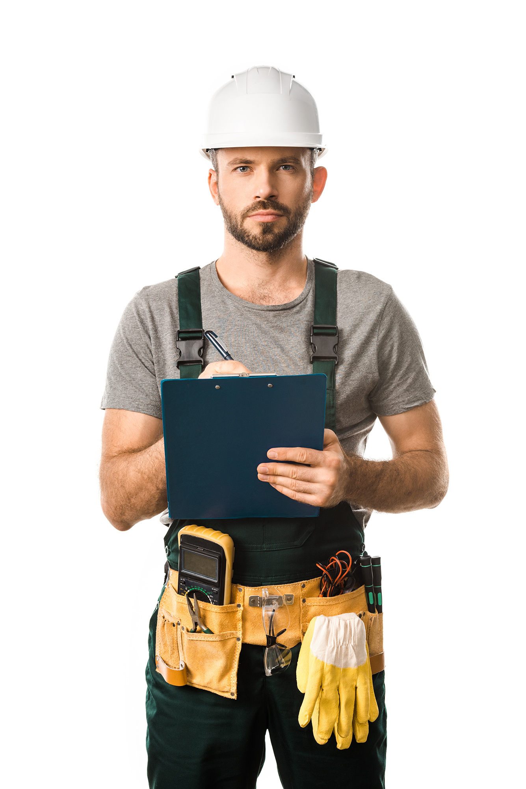
Arbejdspladsvurdering (APV)
Step 1:
Kortlæg virksomhedens arbejdsmiljø
Step 2:
Inddrag medarbejderne og inddrag sygefravær
Step 3:
Vurdér udfordringerne
Step 4:
Lav en handlingsplan
Notes:
Speak til animation:
Ud over at det er et lovkrav, at virksomheder skal udarbejde en APV, så opfordrer Arbejdstilsynet til, at man netop bruger APV’en som et værktøj til at arbejde systematisk med arbejdsmiljøet i virksomheden. APV’en handler om at kortlægge virksomhedens arbejdsmiljø og finde de områder, hvor der er behov for at gøre en indsats. APV’en giver altså ”det store billede” af jeres arbejdsmiljø. Arbejdstilsynet opfordrer til, at man inkluderer sygefraværet i APV’en, så man nemmere får identificeret de arbejdsmiljøproblemer, der kan føre til et højt sygefravær.
Der er reelt set metodefrihed til at udarbejde APV’en, men den skal være skriftligt dokumenteret.
Det er arbejdsgiverens ansvar, at APV’en bliver udarbejdet, men medarbejderne skal inddrages i processen.
Ledelsen og medarbejderne skal altså samarbejde om APV’en, og den skal være tilgængelig for alle i virksomheden.
APV’en skal slutte med en handlingsplan, og det skal tydeligt fremgå, hvem der har ansvaret for, at punkterne i handlingsplanen bliver gennemført.
APV’en skal revideres, når der sker ændringer i virksomheden, som har betydning for arbejdsmiljøet. Og om ikke andet, så skal den revideres mindst hvert tredje år.
En APV kan også være emnespecifik og skal udarbejdes, når det er relevant. Eksempelvis skal der laves en kemisk APV, hvis I arbejder med kemiprodukter. Og der skal laves en biologisk APV, hvis I arbejder udendørs i jorden eller hvis I er i kontakt med overfladevand, kloakvand, affald og lignende.

Slide 17
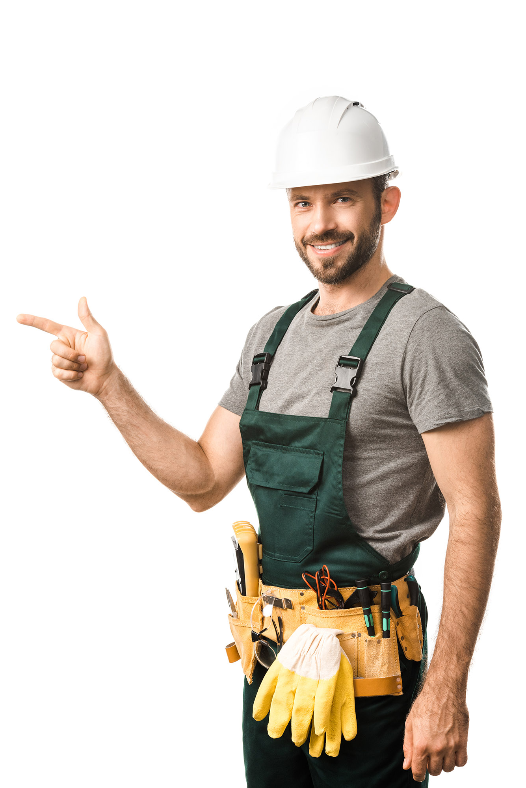

Opsummering
Du har fået en præsentation af emnet ”sikkerhedskultur” og du har fået et indblik i ulykkesstatistikker i Danmark.
Du har fået en introduktion til din arbejdsgivers, din leders og dit eget ansvar i forhold til arbejdsmiljø.
Du er blevet introduceret for arbejdsmiljøorganisationen og arbejdsmiljørepræsentanterne.
Du har gennemgået hvad en APV er, og hvad den indeholder.
Her til sidst følger en lille test, som skal bekræfte, at du har forstået indholdet af lektionen.
På næste side følger 5 tilfældige spørgsmål, og du skal svare korrekt på de 4 af dem for at bestå testen. Du har flere forsøg.
Når du har gennemført testen, er denne lektion færdig.
Notes:
Speak til animation:
I næste kursus i kursusrækken kigger vi nærmere på hverdagen, og hvordan vi indretter et sikkert og sundt arbejdsmiljø. Men nu er det tid til at runde dette kursus af. Så lad os opsummere, hvad vi har været igennem.
Du har fået en præsentation af emnet ”sikkerhedskultur” og du har fået et indblik i ulykkesstatistikker.
Du har fået en introduktion til din arbejdsgivers, din leders og dit eget ansvar i forhold til arbejdsmiljø.
Du er også blevet introduceret for arbejdsmiljøorganisationen og arbejdsmiljørepræsentanterne.
Slutteligt har du gennemgået hvad en APV er og hvad den indeholder, og du ved at der kan være emnespecifikke APV’er såsom kemisk APV og biologisk APV.
Her til sidst følger en lille test, som skal bekræfte, at du har forstået indholdet af lektionen.
På næste side følger fem tilfældige spørgsmål, og du skal svare korrekt på de fire af dem for at bestå testen. Du har flere forsøg.
Når du har gennemført testen, er denne lektion færdig.
God fornøjelse!

Slide 18
Spørgsmålstekst:
Tekst? (Bemærk: flere svar)
Svartekst:
Tekst.
Tekst.
Tekst.
Tekst.
Notes:
Speak:
(Ovenstående spørgsmålstekst ekskl. ordet ”Spørgsmålstekst” og ekskl. ordet ”Svartekst”.)

